Slide 1
如何高效推进任务
使用 kander
Author: dualface

Slide 2
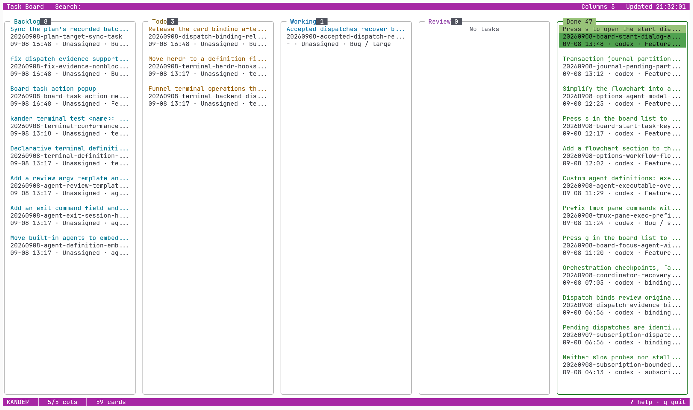
kander 是什么?
使用 markdown 定义的任务卡系统.
使用规则驱动的任务编排系统.
加上一个容易使用的 TUI 界面.

Slide 3
如何安装
从 https://github.com/dualface/kander 下载最新版本
执行 kander install
在项目中执行 kander init 创建 ./kanban/ 目录结构.

Slide 4
任务卡从何而来 ?
用户和 Agent 讨论需求, 或者要求 Agent 查看 github issue.
用户和 Agent 交流, 确定要完成的任务.
用户要求 Agent 创建任务卡.

Slide 5
任务卡里有什么 ?
任务卡根据任务复杂度, 会由一个和多个 markdown 文件构成.
所有任务卡保存在项目的 ./kanban/ 目录下.
markdown 包含完成任务需要的所有信息:
任务描述
任务清单
验收清单

Slide 6
如何启动任务卡 ?
Agent 通常会主动询问是否启动任务卡.
用户也可以明确告诉 Agent 启动任务卡.

Slide 7
任务卡如何执行 ?
Agent 会根据规则, 使用 kander start 命令开启一个 Agent 来执行任务卡中描述的任务.
用户可以使用 kander 命令启动 TUI 界面查看所有任务的状态.

Slide 8
TUI

Slide 9
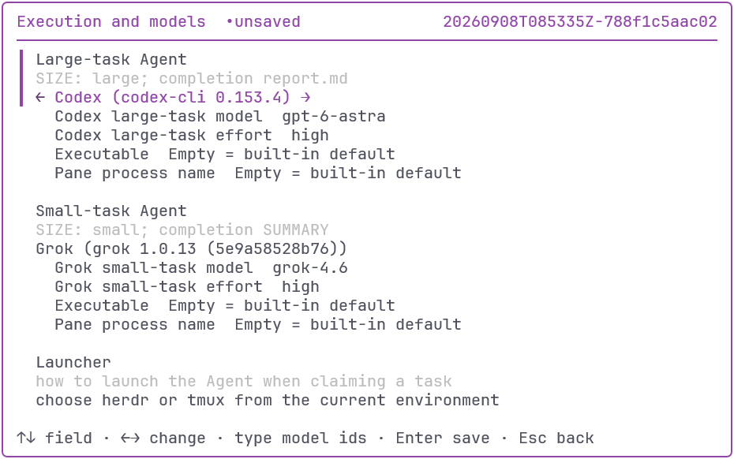
调整执行任务的 Agent
为不同规模的任务指派不同的 Agent 和模型.
平衡质量和成本.

Slide 10
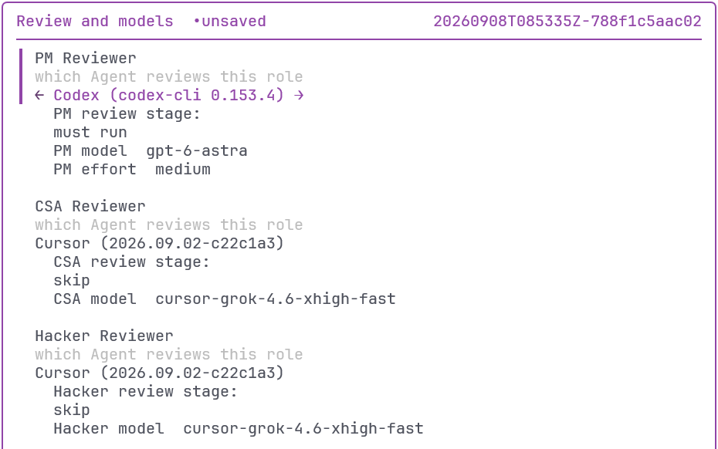
调整审核 Agent
为不同的审核角色指派不同的 Agent 和模型.
交叉审核能够获得更好的效果.

Slide 11
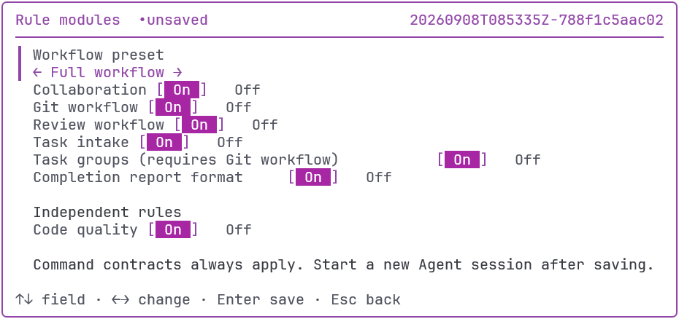
根据需要定制规则集
完整工作流可以获得最高的质量回报.
可以禁用不需要的规则集.

Slide 12
开源, 可审计, 可定制
充分审计规则定义.
自定义规则具有更高的优先级.
禁用 kander 的规则集, 用自己的规则集替代.

Slide 13
感谢
https://github.com/dualface/kander
请大家 Star ;-)

